Slide 1



Maakaubanduse võlu ja valu
Piret Rüütel
Coop Haapsalu kaubandusjuht
MAAELU KONVERENTS 2023

Slide 2
Coop Eesti täna:
2021. aasta tulemus:
18 ühistut üle Eesti
keskühistu
320 müügi- ja teenindusüksust
netokäive 752 miljonit eurot
turuosa 24,7%
toidu- ja esmatarbekaupade turuliider Eestis

Slide 3

Coop Eesti kauplused

Slide 4
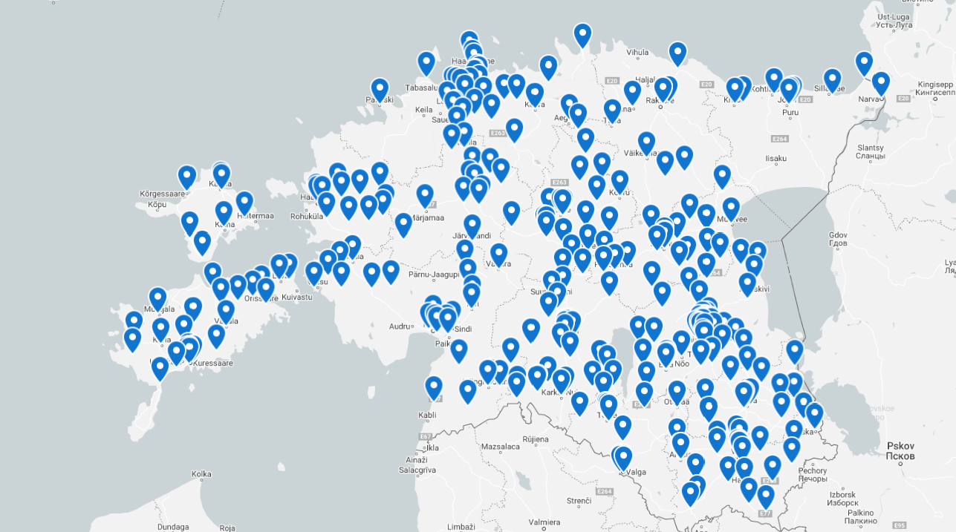
Coop Eesti kauplused
Coop Eesti
kauplused

Slide 5
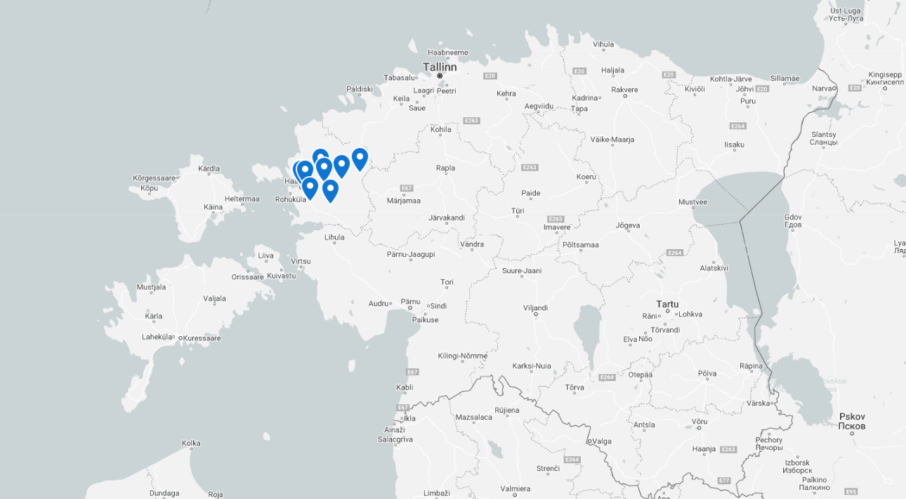
Coop Eesti kauplused
Coop Haapsalu
kauplused

Slide 6
Coop Haapsalu
linnas
maal
30%
70%
Kaupluste arv
70%
30%
Käive

Slide 7

Külapood:
Maaelu idüll vs igapäeva reaalsus

Slide 8

Kes on käesoleval aastal ostnud midagi maapoest?

Slide 9

Maaelu idüll
Aastakümneid tegutsenud kohalik kauplus, kus:
  käivad kohalikud kliendid ja kõik tunnevad kõiki
  riiulitelt leiab kogu vajaliku hambapastast ja tualettpaberist kuni kohaliku kartuli, porgandi ja isegi kohaliku ettevõtja kilgikrõpsudeni.
  Isegi kohaliku kauba pakendid on meil Haapsalu kujundusega.

Slide 10
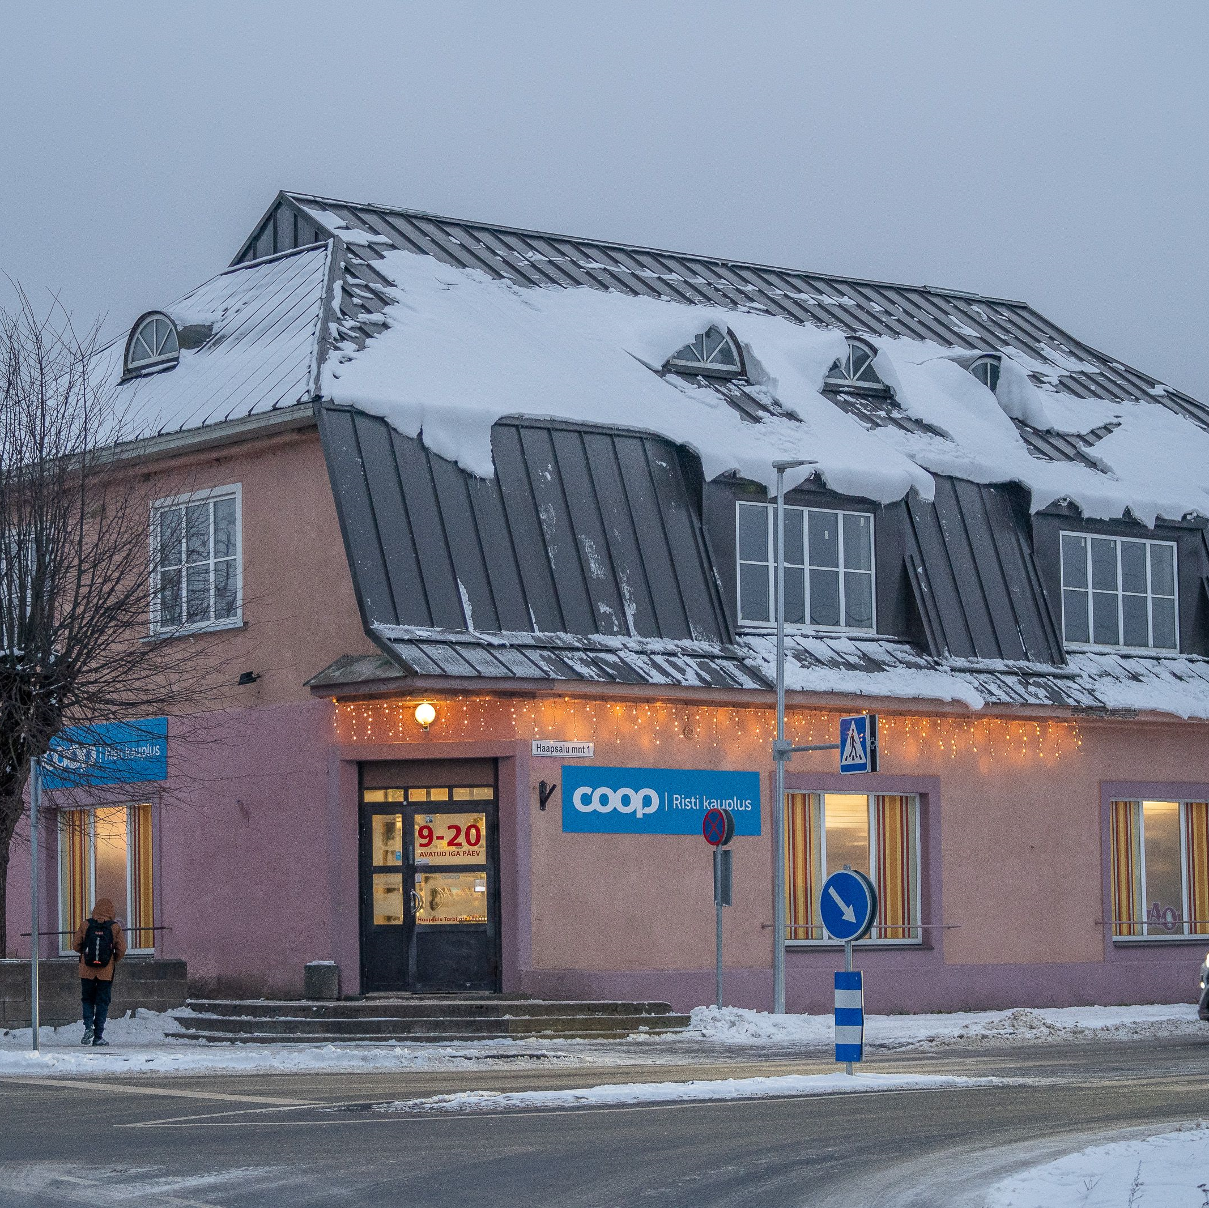
Mis on väikepoe roll kohalikus elus
Toidu ja esmatarbekaupade kättesaadavus
  sageli ainus kauplus piirkonnas
  arvestavad kohalike erisoovidega
Koostöö kohalike tootjatega
Tööandja
Kohtumispaik ja kogukonna keskus
  Ürituste plakatid
  Ostan/müün/vahetan

Slide 11

Lisateenused
Väikepoodidega käib sageli kaasas ka erinevad lisateenused, mida ilma kohaliku poeta reeglina ei kaasne:
Apteegikaubad, lilled, pakiautomaadid.
Sularaha kättesaadavus kõigis Coopi kauplustes
Sularaha sissemakse võimalus (eriti vajalik kohalikele väikeettevõtjatele)

Slide 12

Väikepoodide väljakutse
Maapoed ei ole rahamasinad, vaid tegutsevad enamasti toimetuleku piiril
  Coopi eripära: sageli toetame maapoodide toimetulekut linnas asuvate kaupluste kasumi arvelt
Sõna otseses mõttes on IGA klient oluline
Kasvanud energiahinnad
Uus piirikaubanduse oht
AGA...

Slide 13

Väikepoodide suurim oht?

Slide 14
Väikepoodide suurim oht
Linnas tööl (ja poes) käivad kohalikud elanikud
Nädala põhiostud tehakse mujal ning kohalik pood jäetakse hädapäraste ostude tegemiseks.

Slide 15
Väikepoodide suurim oht
Linnas tööl (ja poes) käivad kohalikud elanikud
Nädala põhiostud tehakse mujal ning kohalik pood jäetakse hädapäraste ostude tegemiseks.
Tulemus
Väikekauplus, mis ei tule majanduslikult toime
Piirkond jääb ilma kaupluseta

Slide 16
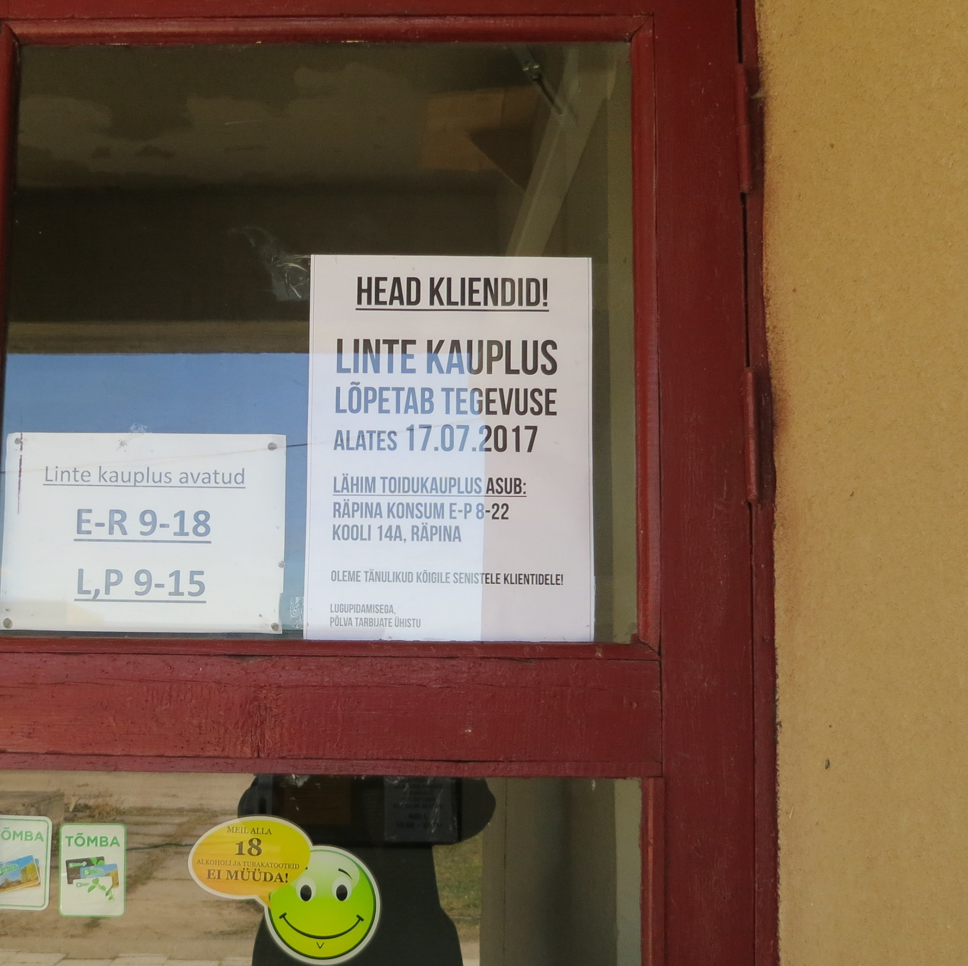
Kui piirkonna ainus pood sulgeb uksed
Kaob toidu ja esmatarbekaupade ning sularaha kättesaadavus piirkonnas
Kaob kogukonna keskus
Väheneb töökohtade arv
Väheneb muude lisateenuste osutamise tõenäosus

Slide 17
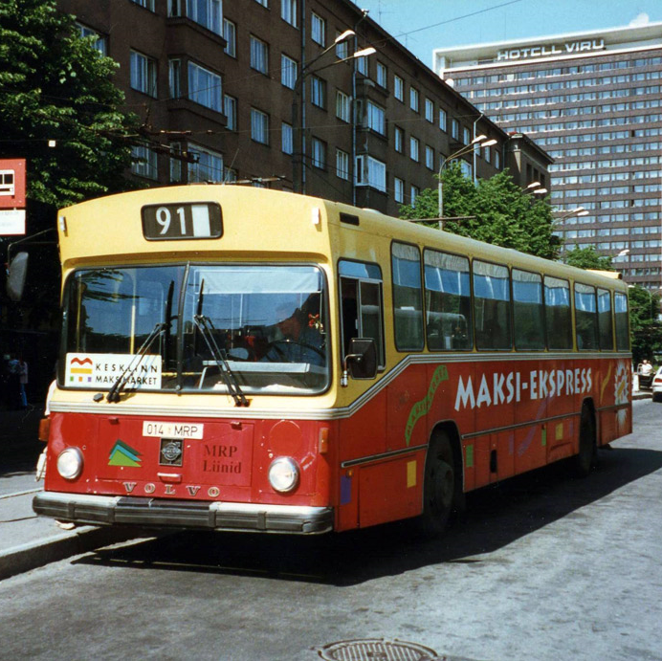
Kaupade saadavus ilma kaupluseta
Eakatel
  võimalus sõita bussiga linna poodi
  pöörduda KOVi või sotsiaaltöötaja poole
  paluda abi naabritelt
Noorematel võimalus ühildada poeskäik linnasõiduga
Suvitajatel võimalus kogu vajalik kaasa võtta
Kõigi jaoks tähendab see pikemaajalisemaid plaane ja suuremaid koduseid varusid

Slide 18

Kogukond ilma kaupluseta
Kauplus on sageli viimane ühiskasutuses olev avalik hoone piirkonnas, mistõttu:
  kaob kohtumispaik ja pidepunkt, kus teiste kohalikega kokku sattuda
  halveneb info liikumine nii suuliselt kui ka teadetetahvlil, sest puudub ühine läbikäidav koht
  kannatab kogukonna tunne, sest jäädakse võõraks ja puudub info piirkonnas toimuvast

Slide 19
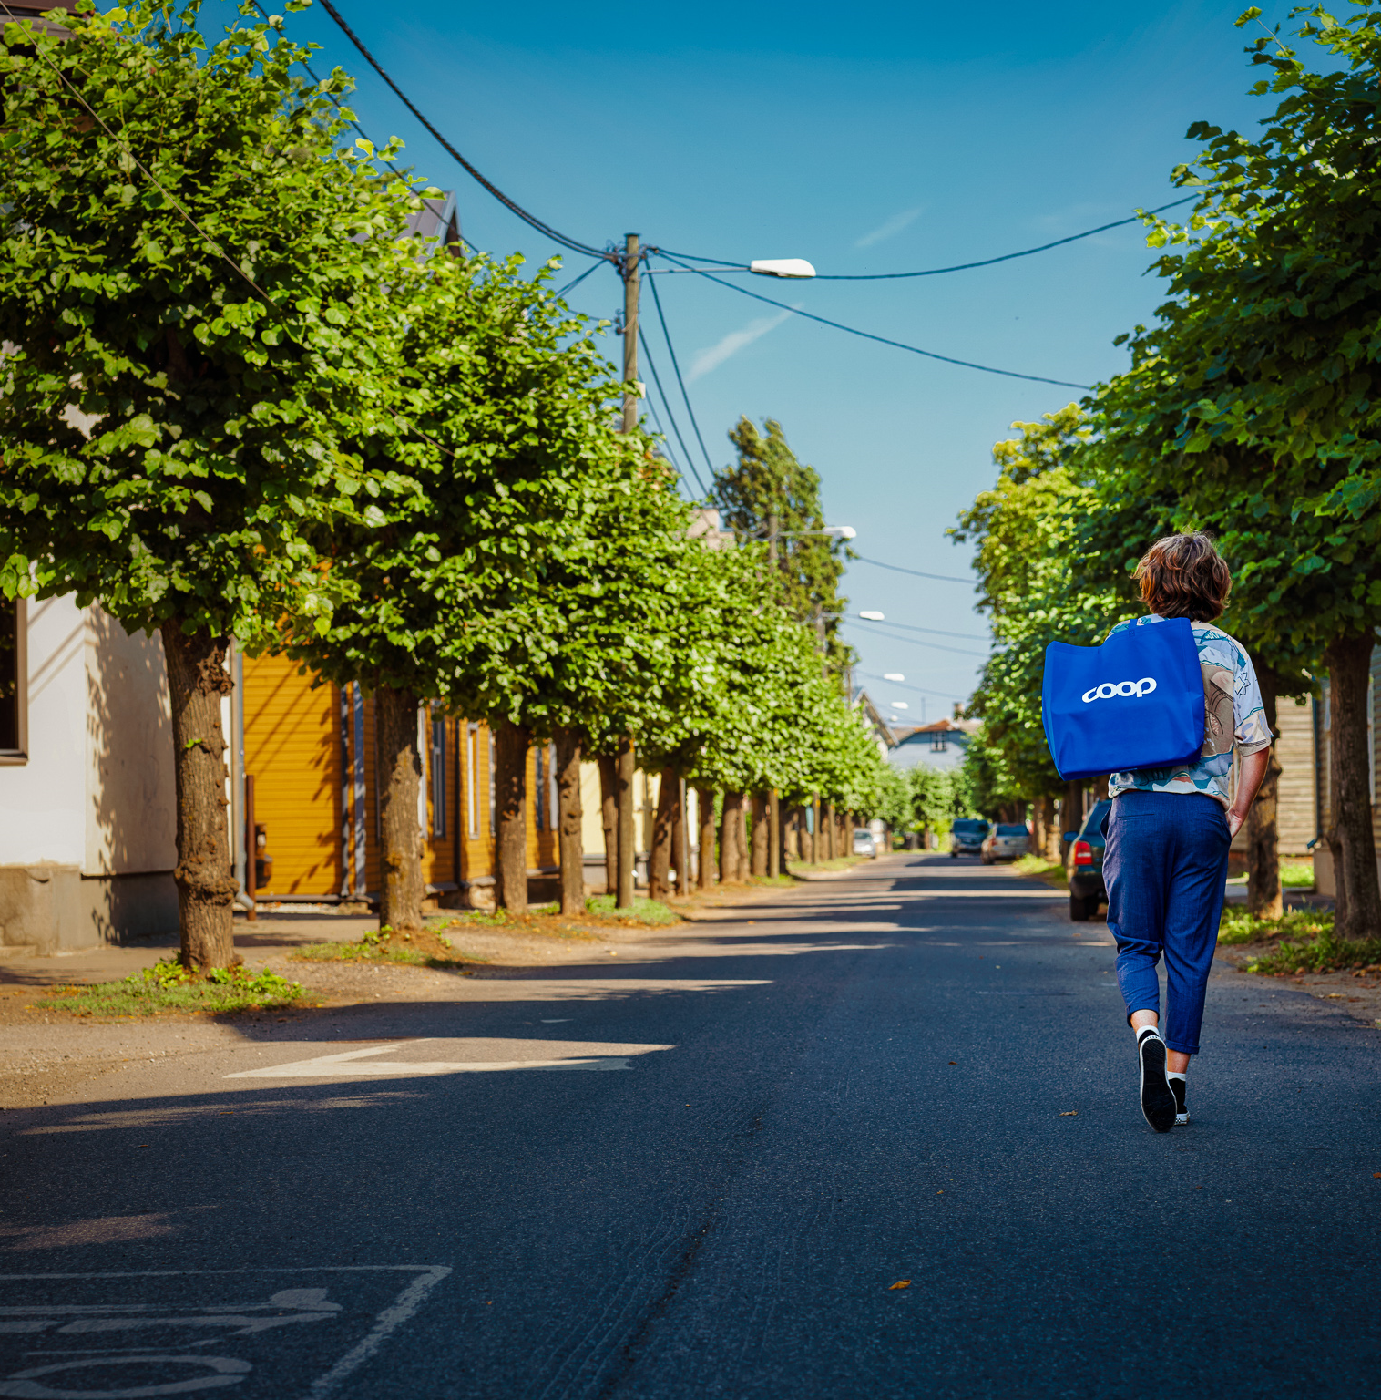
Kuidas vältida kaupluse sulgemist?
Tee põhiostud ALATI oma kodukauplusest
  isegi siis, kui linnast saaks kõik korraga ostetud;
  isegi siis, kui mujal on mõni toode odavam;
  sest kui kohalikust poest teha ainult hädaoste, siis see kauplus ongi hädas.
Eeskuju: Soomes on üle 80% leibkondadest kohalikku tarbijaühistuga seotud ning põhimõtteliselt tehakse kõik põhiostud alati kodukaupluses, sest see hoiab kaupluse avatud ja arenevana.

Slide 20

Mõtlemisainet
KOV-le ja riigile
Toimiv kohalik kauplus aitab:
  hoida töökohti nii kaupluses kui kauplusega koostööd tegevate tootjate ja teenusettevõtetes
  tagada piirkonnas eluks vajalike kaupade ja teenuste kättesaadavust
  vähendada kohalike inimeste raha ja aega logistikale
  tõsta piirkonna väärtust.
Coopi ühistud hoiavad töös kaupluseid väikestes piirkondades, kus see sageli pole majanduslikult mõttekas. Kuidas riik ja KOVid saaksid aidata?

Slide 21

Aitäh kuulamast!
Piret Rüütel
Coop Haapsalu kaubandusjuht
piret@hty.ee

